Slide 1


Slide 2

TRƯỜNG LIÊN CẤP EVEREST
Môn: Công nghệ 4
CHỦ ĐỀ 1. CÔNG NGHỆ VÀ ĐỜI SỐNG
Bài 6: Trồng và chăm sóc hoa trong chậu

Slide 3
Dự kiến bài dạy: 3 tiết
+ Tiết 1: Lý thuyết
+ Tiết 2: Thực hành dự án (tại nhà) và báo cáo kết quả (Dự án học tập)
+ Tiết 3: Thực hành (tại lớp)
(Hoạt động 1 – Hoạt động 2.3)
(Hoạt động 2.4 – Hoạt động 3.1)
(Hoạt động 3.1 – Hoạt động 4)

Slide 4

Bài 6: Trồng và chăm sóc hoa trong chậu (Tiết 1)
I. Mục tiêu:
1. Kiến thức: Sau bài học này, HS sẽ:
- Biết được các vật liệu và dụng cụ trồng cây hoa trong chậu.
- Mô tả được các công việc chủ yếu để trồng và chăm sóc cây hoa trong chậu.
2. Năng lực
- NL nhận thức: Mô tả được các công việc chủ yếu để trồng và chăm sóc cây hoa
- NL giao tiếp: Đề xuất các thao tác trồng hoa trong thực tế khác với các bước có sẵn theo mẫu trong SGK
3. Phẩm chất
- Chăm chỉ: Có ý thức học tập nghiêm túc, khám phá kiến thức mới, hứng thú với việc trồng và chăm sóc hoa.
- Trách nhiệm: Có ý thức chăm sóc, bảo vệ hoa, cây cảnh.

Slide 5
Bài 6: Trồng và chăm sóc hoa trong chậu (Tiết 1)
I. Tiến trình bài dạy:
1. Khởi động (3p)
- Tạo sự tò mò, hứng thú học tập qua giải quyết tình huống
2. Khám phá (27-32p)
2.1. Tìm hiểu các vật liệu, vật dụng và dụng cụ dùng để trồng và chăm sóc cây hoa
2.2. Các thao tác trồng cây hoa trong chậu
2.3. Các thao tác chăm sóc cây hoa trong chậu
3. Củng cố, dặn dò (5p)
- Củng cố lại kiến thức qua trò chơi học tập
- Dặn dò HS trồng cây hoa để làm dự án

Slide 6



Xin chào các bạn tớ là An. Còn 1 tháng nữa là tới sinh nhật mẹ, tớ muốn tặng mẹ một món quà thật đặc biệt. Các bạn hãy gợi ý giúp tớ về món quà tặng mẹ nhé!
Mẹ tớ là một người rất yêu hoa. Mẹ thích nhất là hoa cúc chuồn.

Slide 7


Thật là một ý tưởng tuyệt vời.
Cảm ơn các bạn rất nhiều!

Slide 8

Ôi!! Nhưng mà tớ không biết làm thế nào để chăm sóc hoa. Vậy sau khi trồng, tớ cần làm gì để chăm sóc cây hoa phát triển tốt?

Slide 9


Bây giờ, các bạn hãy cùng tớ đi chuẩn bị nguyên liệu và tìm hiểu xem: Làm thế nào trồng được một cây hoa trong chậu để tặng mẹ trong tháng tới nhé!

Slide 10

Công nghệ
Bài 6: Trồng và chăm sóc hoa trong chậu
(Tiết 1)

Slide 11
2.1. Tìm hiểu các vật liệu, vật dụng và dụng cụ dùng để trồng
và chăm sóc cây hoa (5p)
- Mục tiêu: + HS biết lựa chọn các vật liệu, vật dụng và dụng cụ dùng
để trồng và chăm sóc cây hoa trong chậu.
+ HS so sánh được các vật liệu dụng cụ trồng hoa và trồng cây con
PP dạy học: Think-Pair-Share
Hình thức tổ chức: Thảo luận nhóm 2

Slide 12
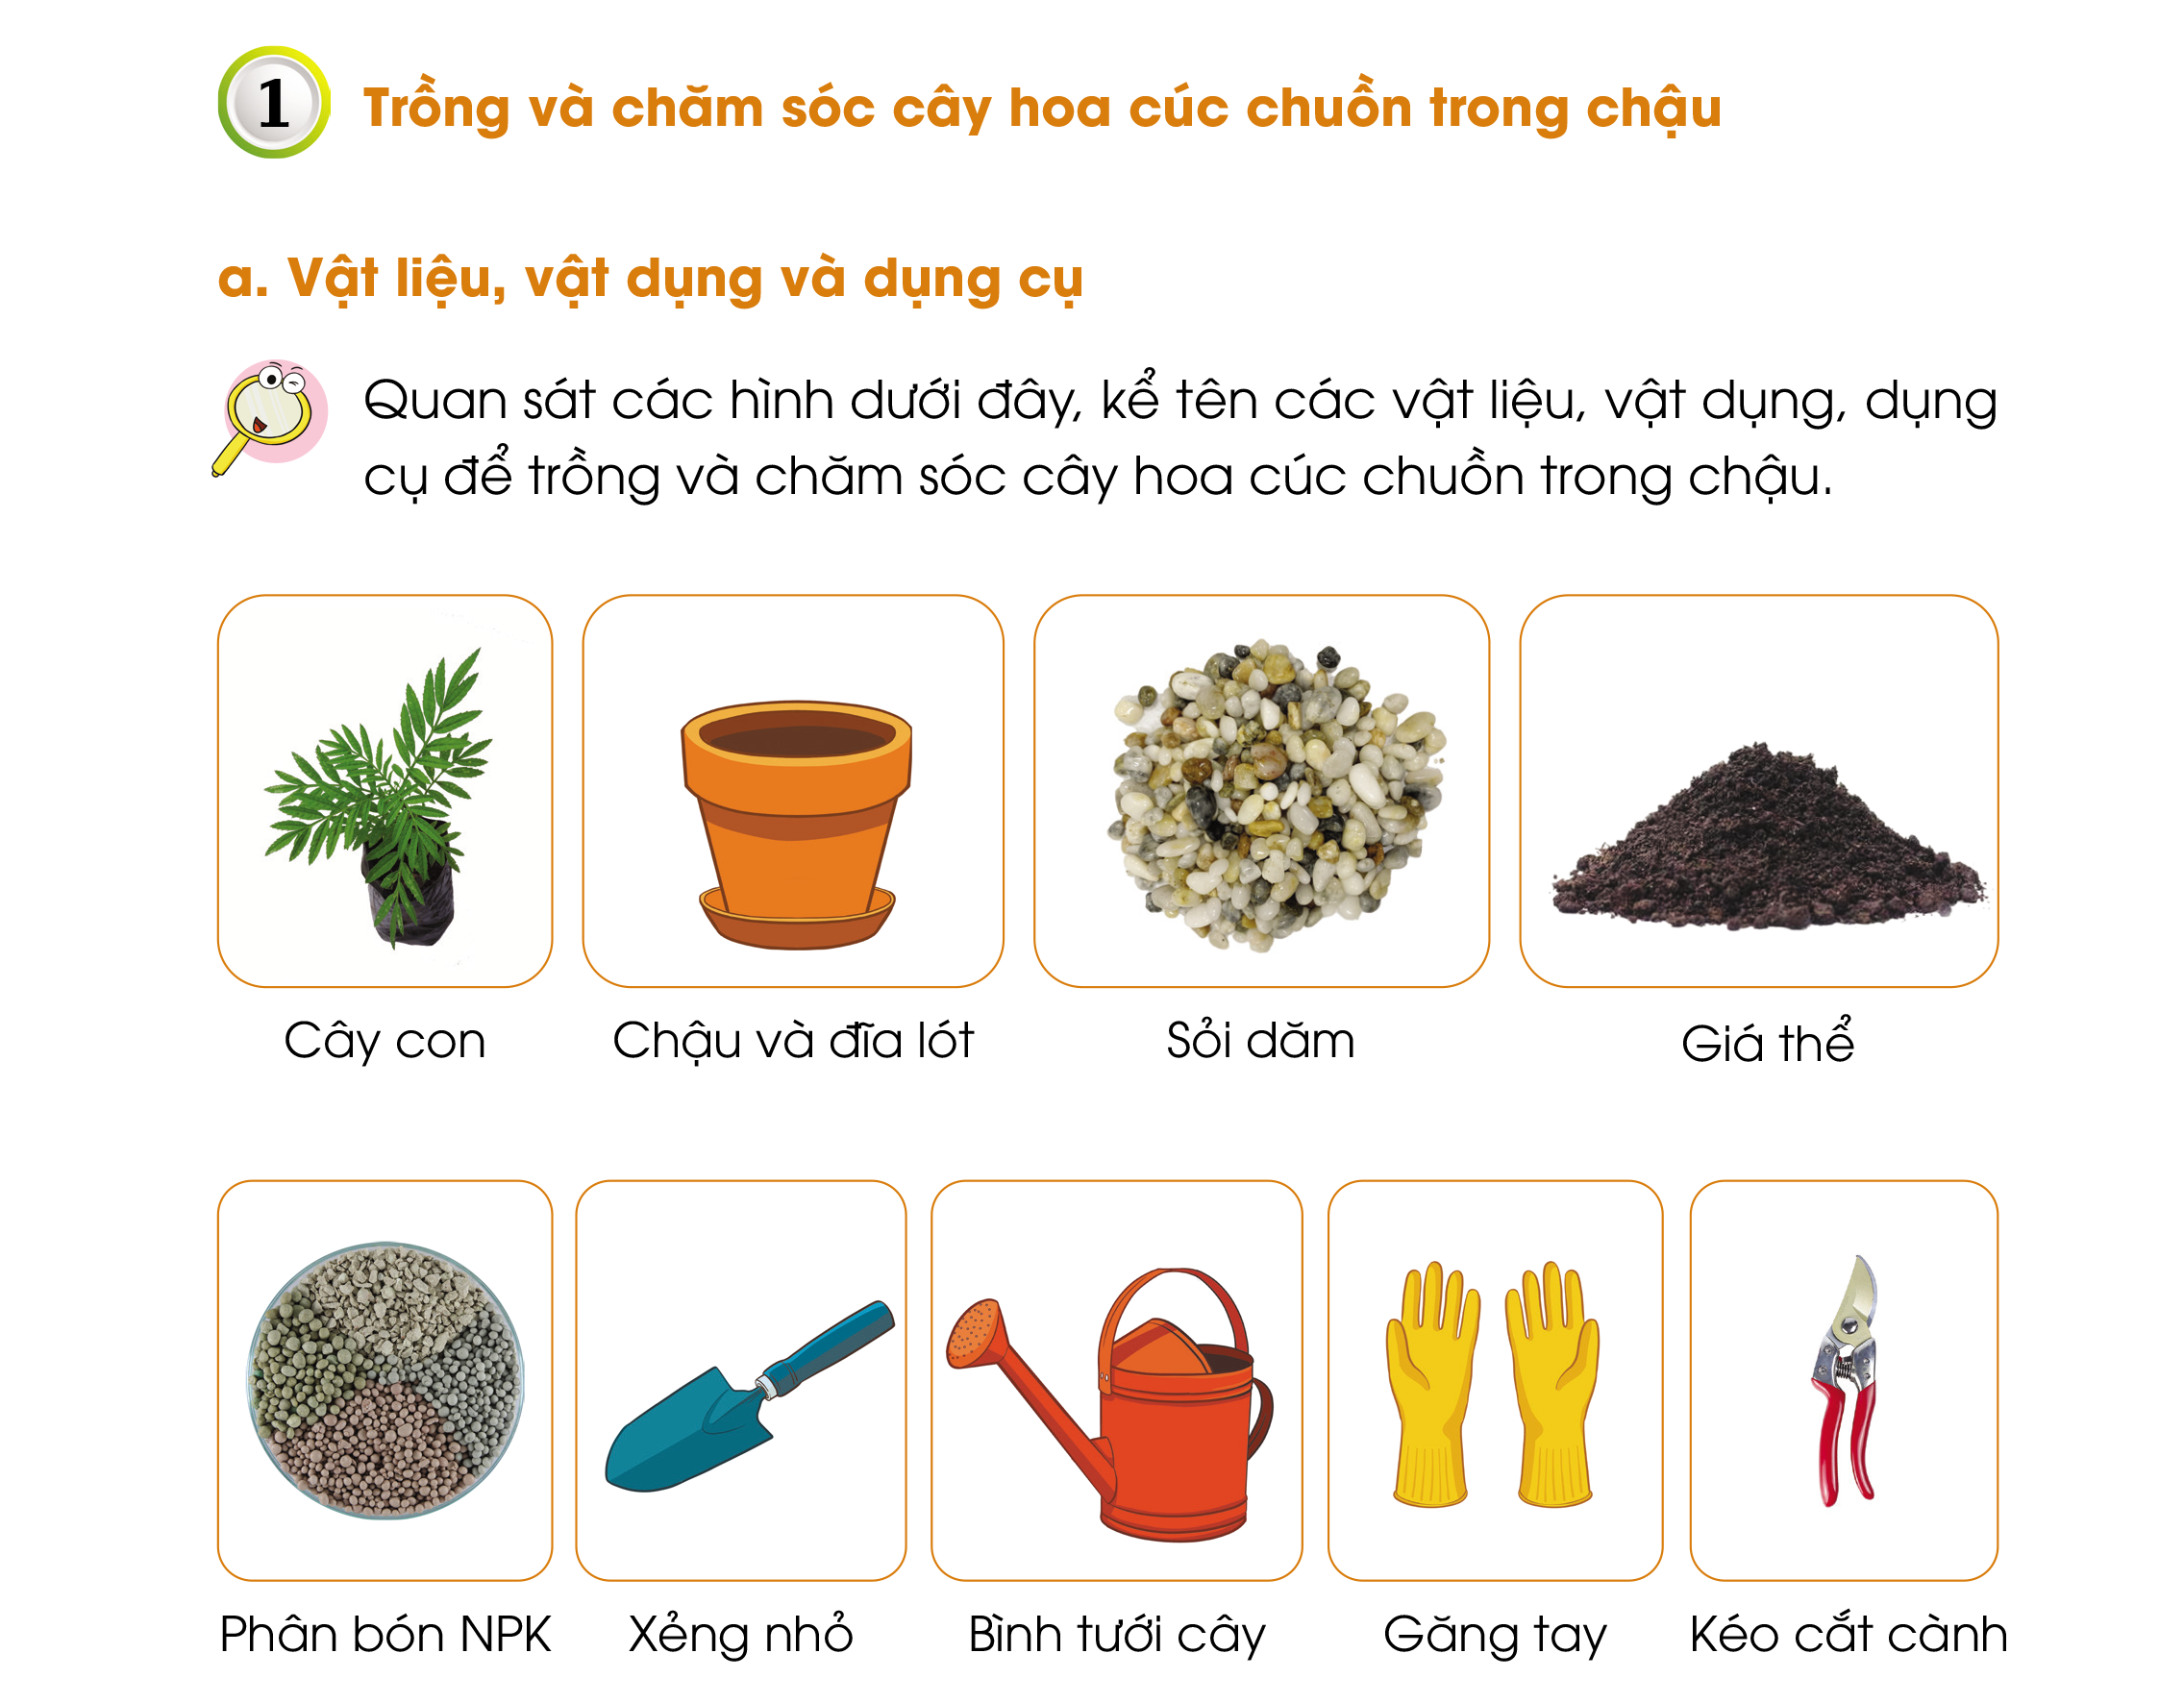
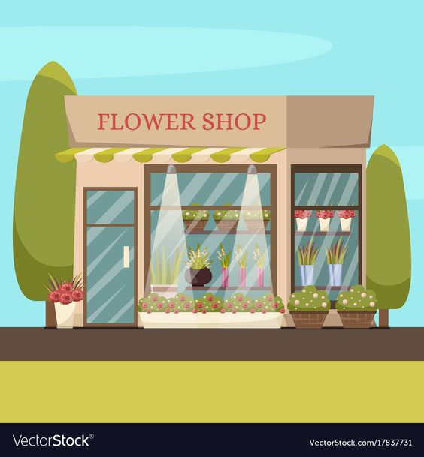


Thảo luận
nhóm 2
Vừa rồi tớ vừa đến cửa hàng hoa và mua được một số vật liệu, vật dụng và dụng cụ để trồng cây hoa trong chậu đấy.

Slide 13
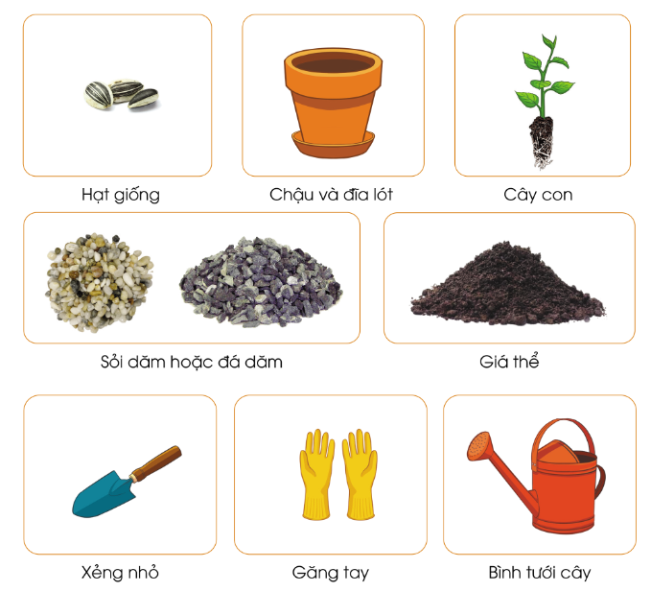

Các liệu, vật dụng, dụng cụ trồng cây con có gì giống và khác các liệu, vật dụng, dụng cụ trồng cây hoa?

Slide 14
2.2. Các thao tác trồng cây hoa cúc chuồn trong chậu (12-15p)
a. Mục tiêu:
- Mô tả được các công việc chủ yếu để trồng hoa cúc chuồn trong chậu
- Hiểu được tác dụng của sỏi dăm và đá dăm
b. PP dạy học: KT khăn trải bàn
c. Hình thức tổ chức: Thảo luận nhóm 4

Slide 15
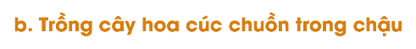
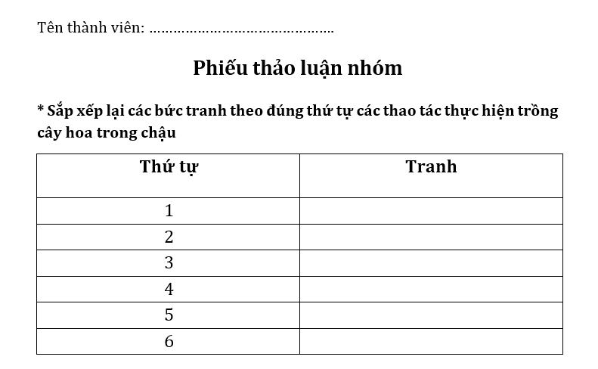





Sắp xếp lại các bước dưới đây theo đúng thứ tự thực hiện trồng cây hoa trong chậu
Thảo luận
nhóm 4
A
B
C
  D
  E
  F

Slide 16
Các thao tác thực hiện trồng cây hoa trong chậu:
1
2
3
A
B
C
  E
  F
  D
5
6
4

Slide 17
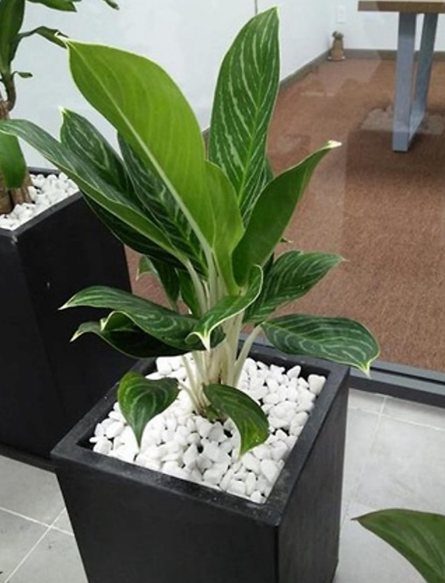
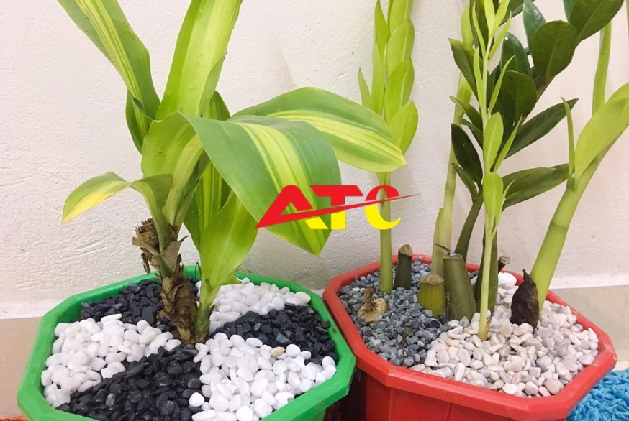
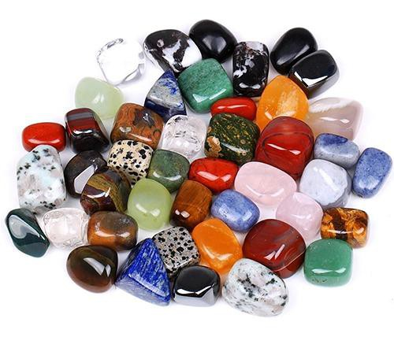

Để sỏi dăm xuống đáy chậu có tác dụng gì?
+ ngăn không cho giá thể rơi qua lỗ thoát dưới đáy chậu
+ dễ thoát nước
Sỏi trang trí

Slide 18
2.3. Các thao tác chăm sóc hoa trong chậu (10p)
a. Mục tiêu:
- HS mô tả các công việc chủ yếu để chăm sóc hoa trong chậu
b. PP dạy học: Trò chơi
c. Hình thức tổ chức: Phỏng vấn - Hỏi đáp

Slide 19
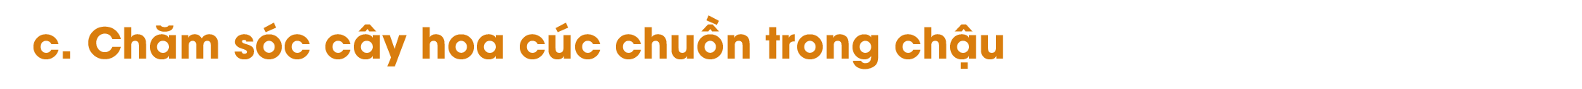


Quan sát, đọc thông tin trong hình và trả lời câu hỏi (SGK)
Làm việc cá nhân

Slide 20


Tớ là
PHÓNG VIÊN NHÍ

Slide 21
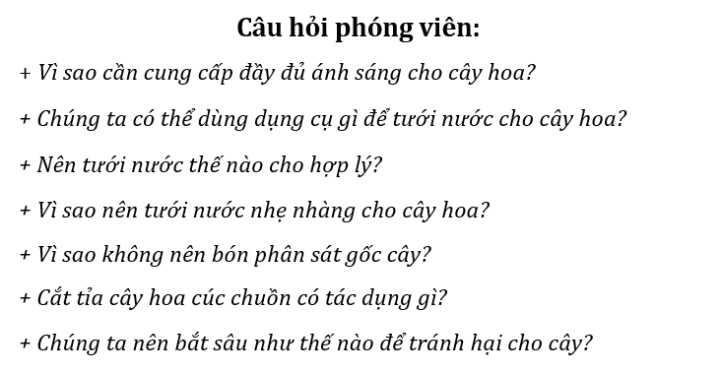

Slide 22
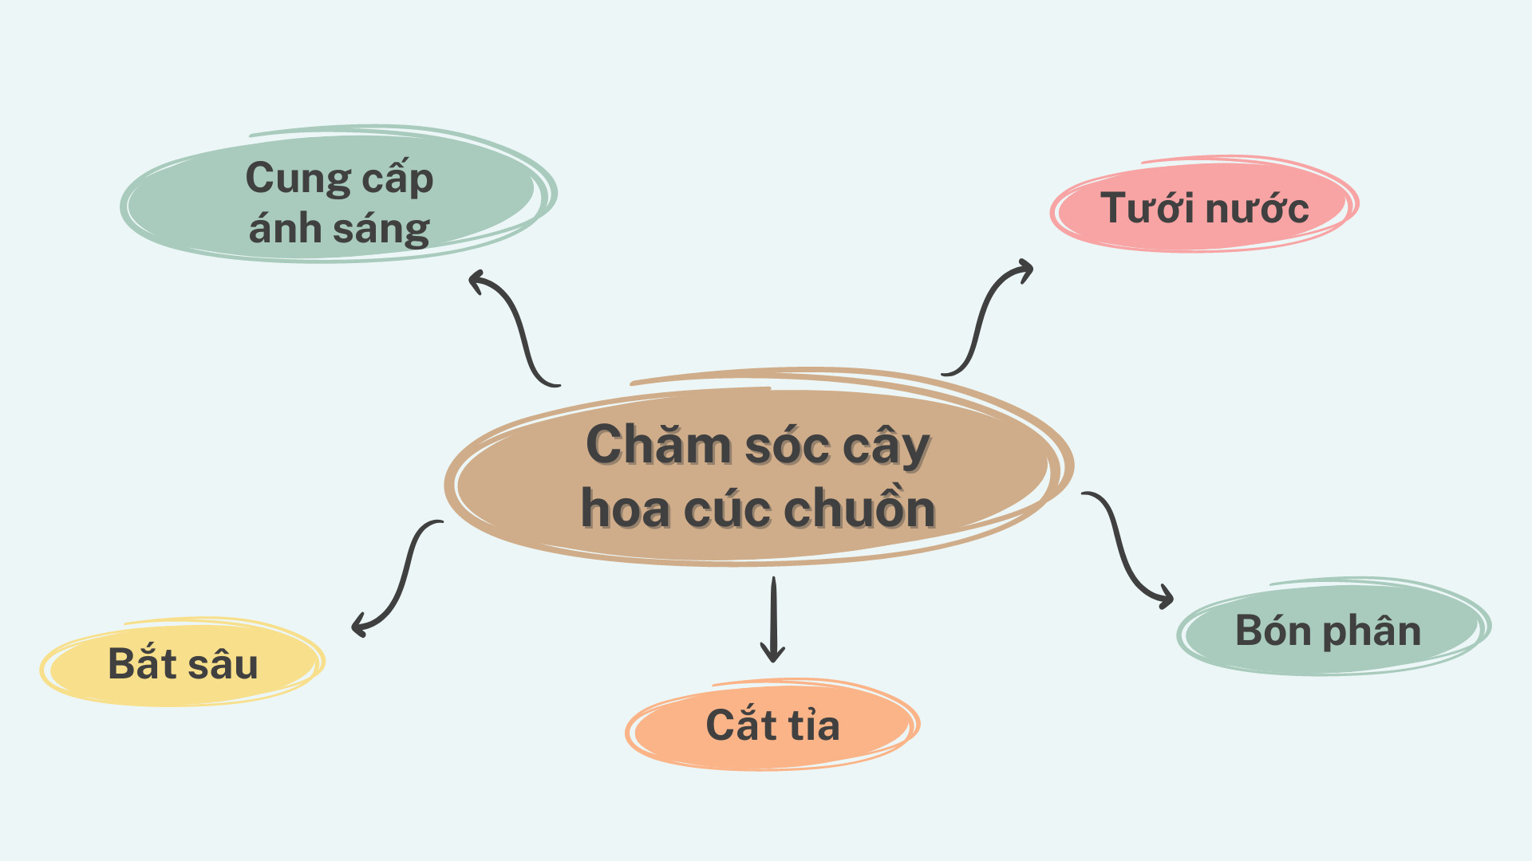

Slide 23

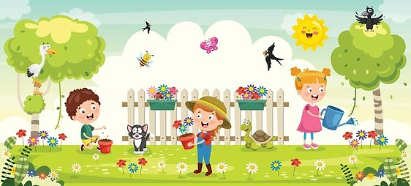


Nhà làm vườn thông thái

Slide 24
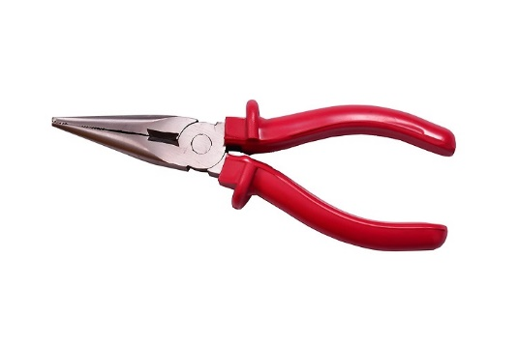
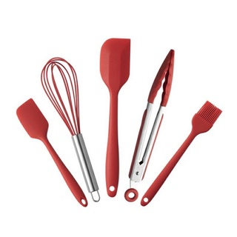
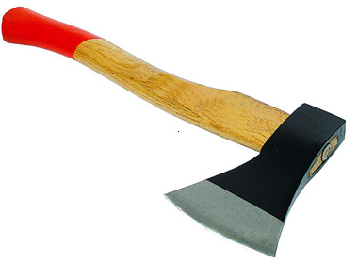
Câu 1
Em hãy chọn các vật liệu, dụng cụ dùng để trồng cây trong chậu trong các hình dưới đây.
1
2
3
4
5
6
7
8
9
12
10
11
Notes:
HS viết số vào bảng

Slide 25
Câu 2
Đặt cây con cúc chuồn vào chậu như thế nào?
Đặt nghiêng trái
Đặt nghiêng phải
Đặt thẳng đứng vào giữa hốc
Đặt thẳng đứng trên mặt đất
Notes:
HS viết số vào bảng

Slide 26

Câu 3
Những việc làm để chăm sóc tốt
cho cây hoa cúc chuồn là:
A. Cung cấp đầy đủ ánh sáng
B. Dùng vòi áp lực mạnh để tưới nước cho cây
C. Bón phân sát gốc cây
D. Bắt sâu cho cây nếu xuất hiện sâu gây hại
Notes:
HS viết số vào bảng

Slide 27
Cảm ơn các bạn

